Slide 1


Revue de projet
Chrono’Luge
Boulenger Thomas

Slide 2
Sommaire
Présentation du projet
Description du système
Composition du système
Synoptique du projet
Répartition des taches
Analyse du système
Le système d’un point de vue utilisateur
Contraintes et exigences du système
Analyse détaillée du système
Maquettes

Slide 3
Description du système
L’entreprise CLECY GLISS propose à ses clients de s’amuser en dévalant une piste de luge monorail. Il propose un circuit de 650m qui est unique dans le Nord de la France. Pour augmenter l’amusement des clients, l’entreprise souhaite offrir à ses clients un challenge de vitesse, en chronométrant la descente. C’est pourquoi, l’entreprise souhaiterait disposer d’un système de chronométrage permettant la mesure du temps de la descente et donc de la vitesse moyenne, l’affichage en fin de course des résultats et l’historisation des mesures. Cela permettra de faire des challenges quotidiens et mensuels. Cela incitera également les clients à retenter leur chance dans un esprit de compétition et pourrait ainsi augmenter la fréquentation du site.

Slide 4
Composition du système
Le Chrono’Luge sera équipé de plusieurs matériels :
1 serveur pour la gestion du système
Plusieurs équipements dans le système :
1 lecteur RFID
2 capteurs de course
3 modules de communication ( LoRa et Wifi )
1 afficheur LED ( Affichage des résultats en bas de piste )
1 afficheur tactile ( Affichage du classement )
2 cartes électroniques

Slide 5
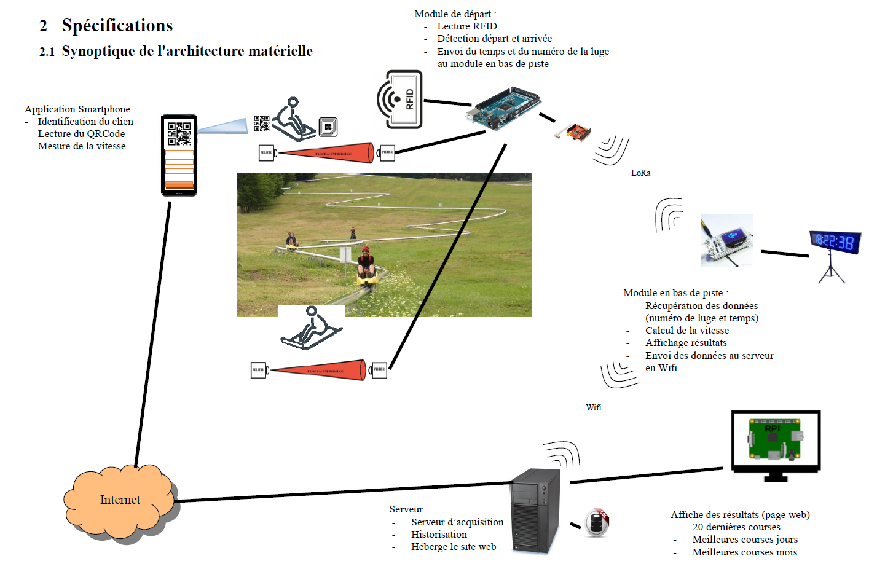
Synoptique du projet

Slide 6
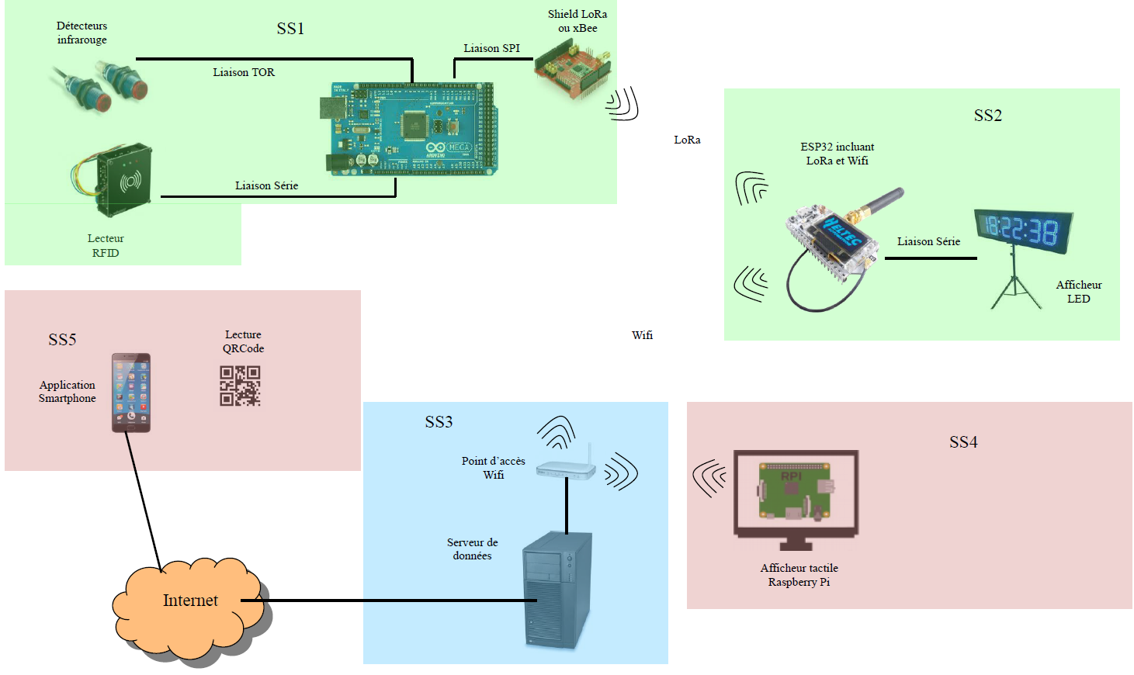
Répartitions des taches
NOM - Prénom | Spécialité | Tâche
BOULENGER Thomas | EC | SS1
FONTENAY Clément | EC | SS2
DOULAY Nicolas | IR | SS3
MALONGA Florentin | IR | SS4
GONCALVES Hugo | IR | SS5

Slide 7
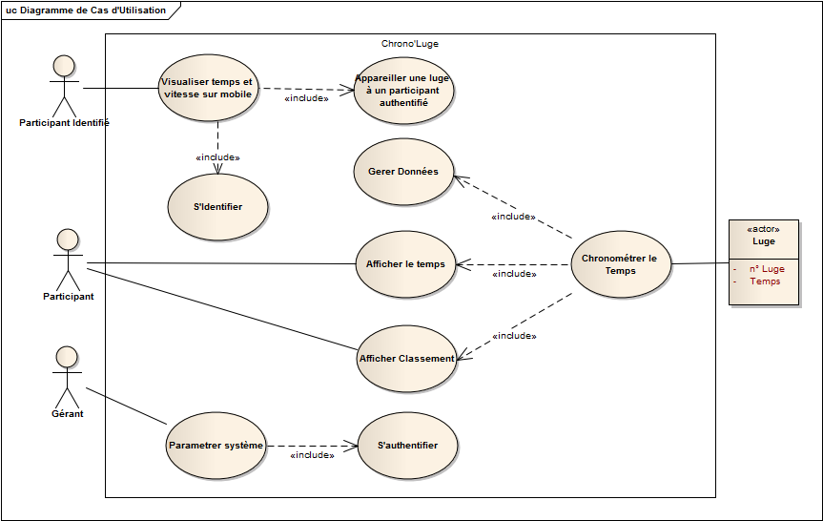
Analyse du système
Afin de visualiser les différentes fonctionnalités du système d’un point de vue utilisateur nous avons élaboré un Diagramme de cas d’utilisation.

Slide 8
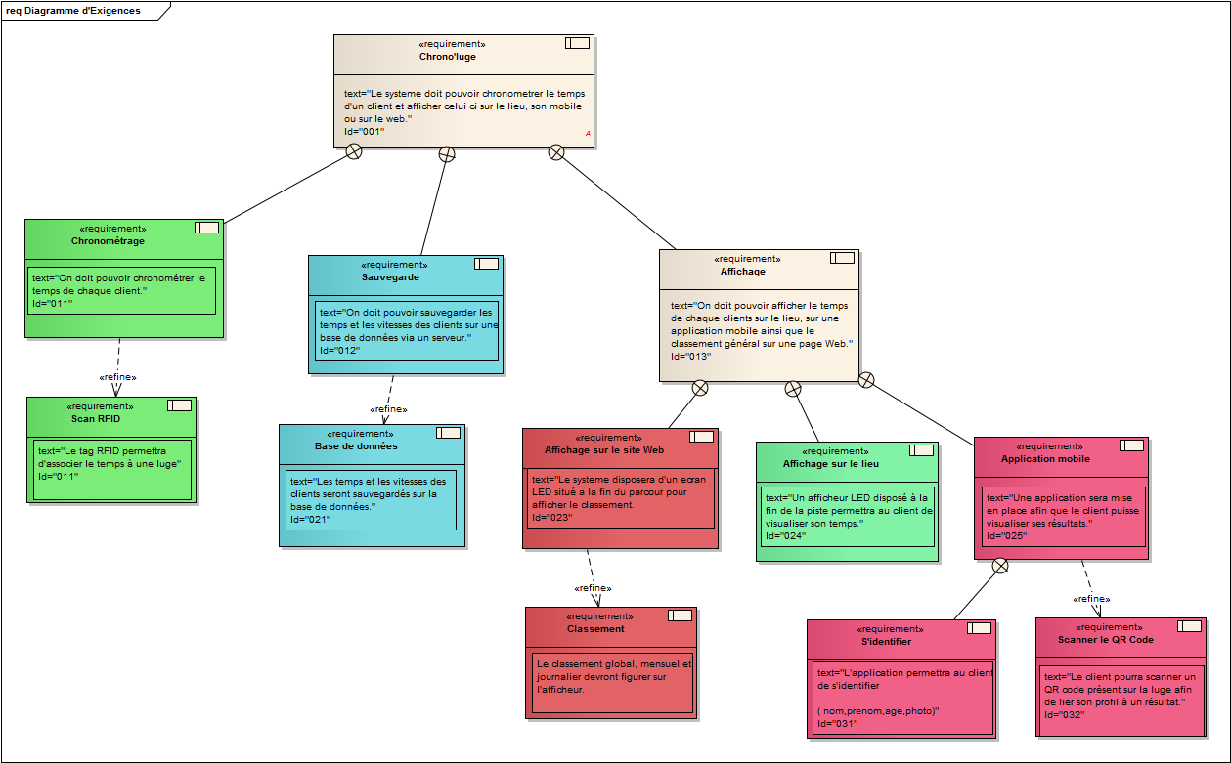
Analyse du système
Afin de visualiser les contraintes et les exigences du projet, nous avons élaboré un diagramme d’exigence.

Slide 9
Analyse détaillée du système
Afin de visualiser les interactions entre les acteurs et le système selon un certain ordre chronologique, nous avons élaboré des diagrammes de séquence pour les fonctionnalités suivantes :
Chronométrer le temps
Visualiser le temps et vitesse sur mobile
Paramétrer le système

Slide 10
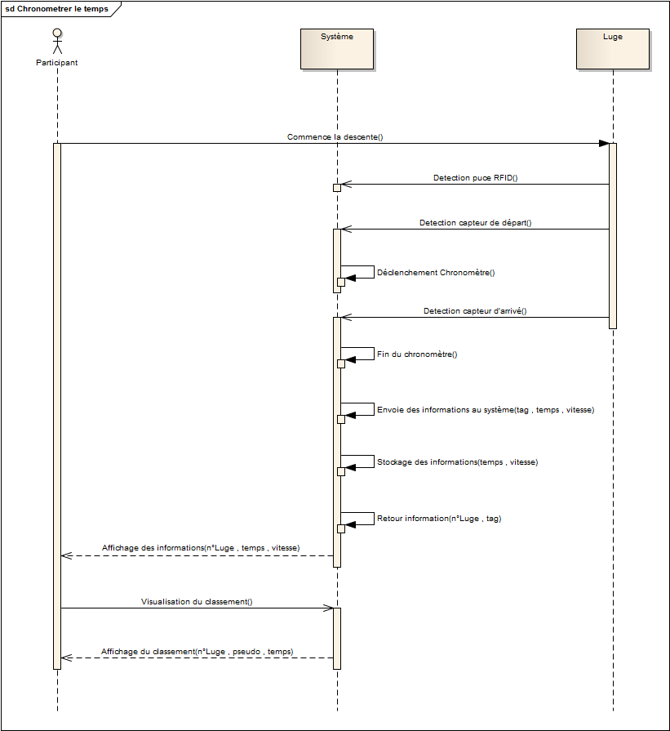
Analyse détaillée du système Chronométrer le temps

Slide 11
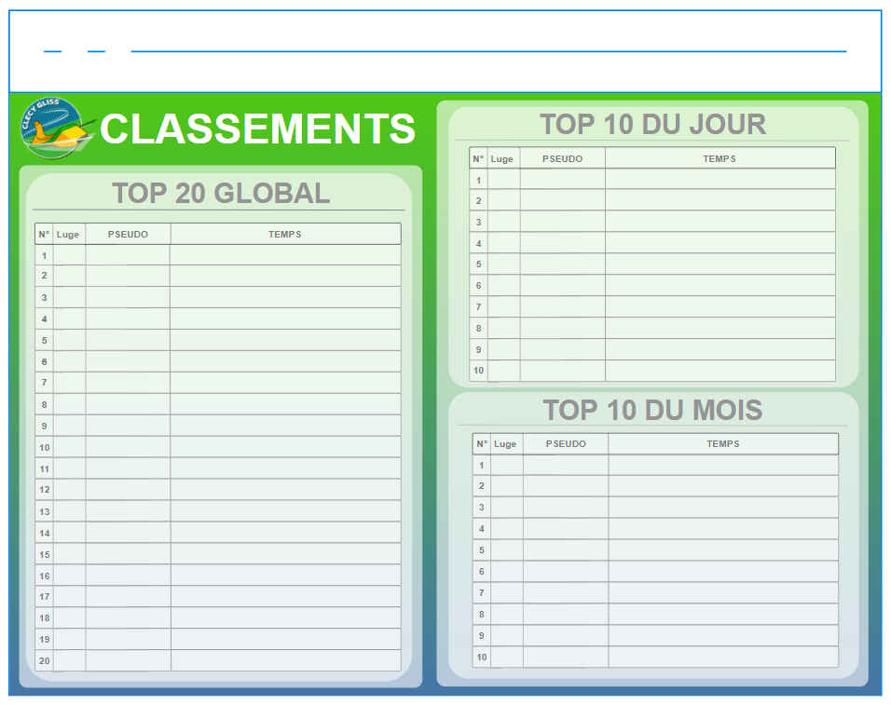
Maquette Classement

Slide 12
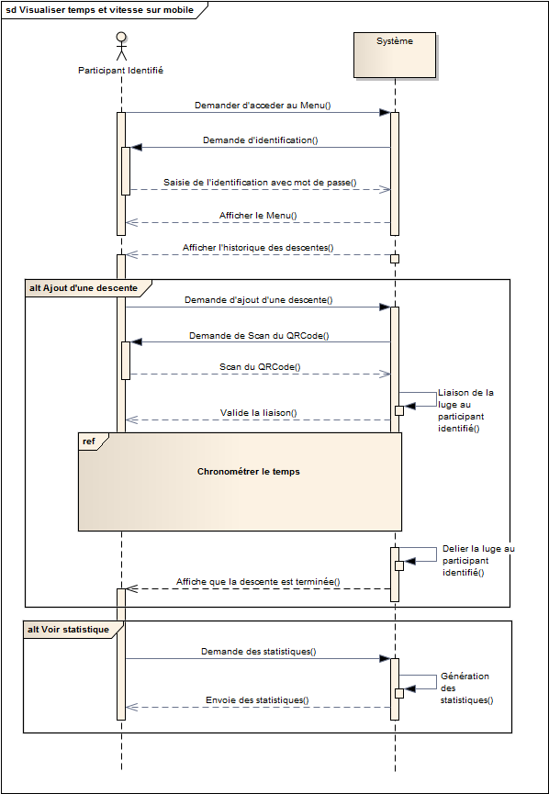
Analyse détaillée du système Visualiser le temps et vitesse sur mobile

Slide 13
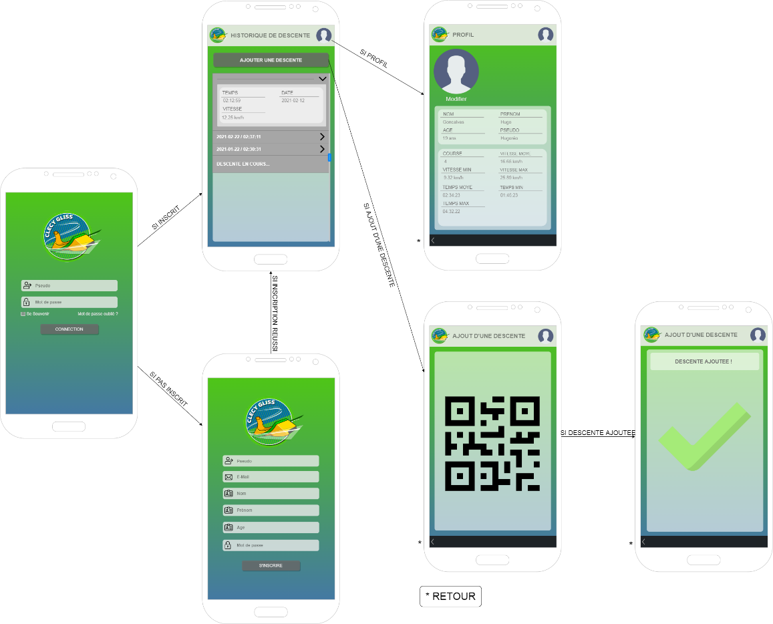
Maquette Application mobile

Slide 14
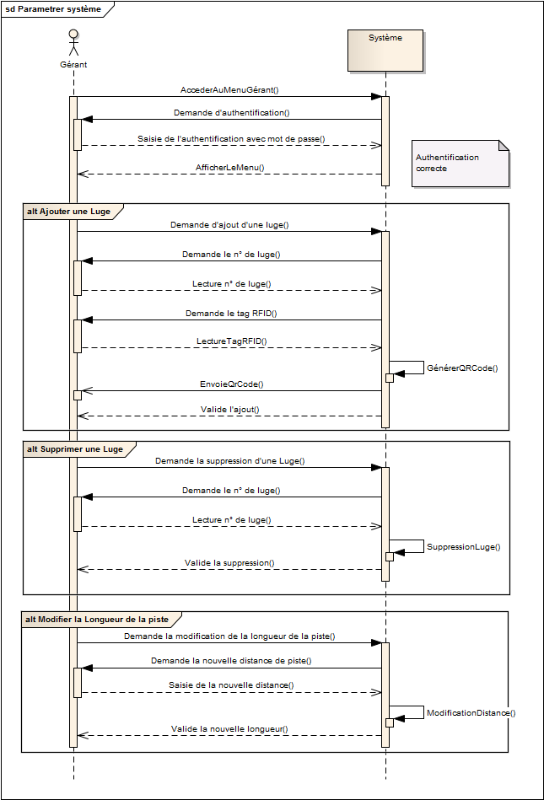
Analyse détaillée du système Paramétrer le système

Slide 15
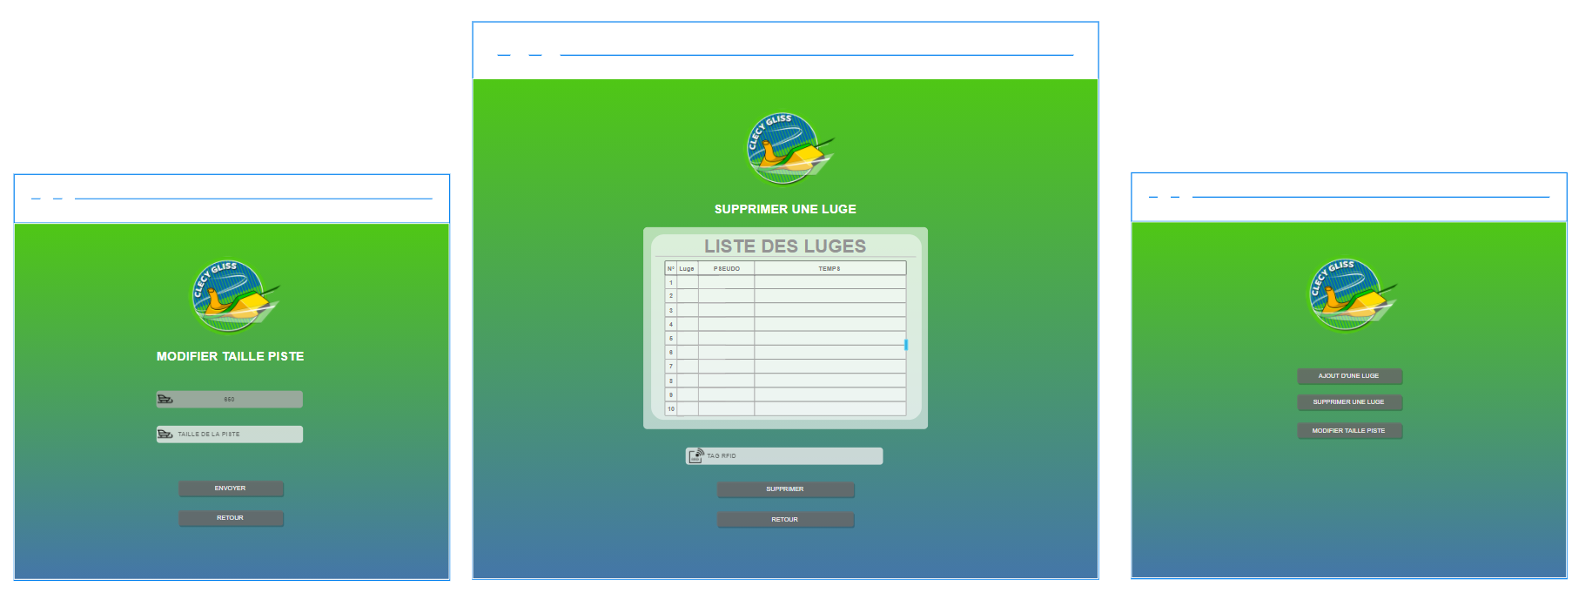
Maquette – Gestion du système

Slide 16
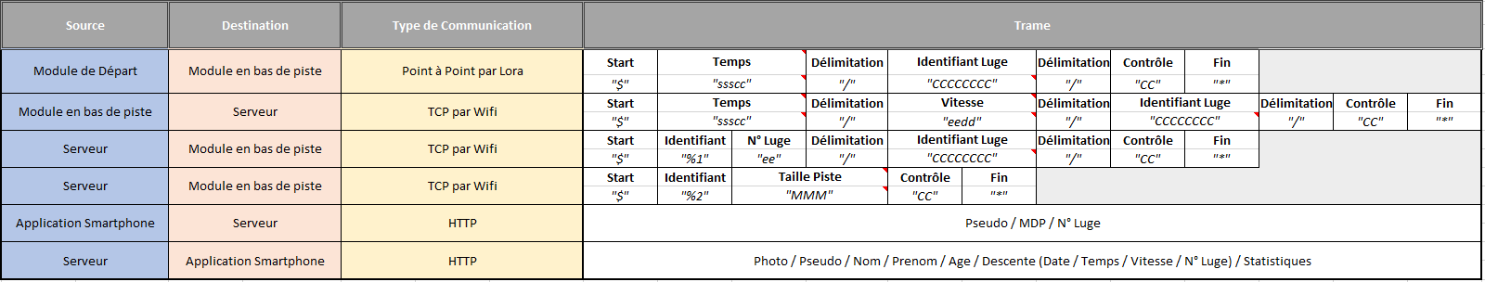
Protocole de communication

Slide 17



Avancement du projet
Mise en place des capteur infrarouges + Chrono
Etablissement d’une connexion en LoRa
Mise en place du capteur RFID
Application du protocole mis en place

Slide 18
Conclusion

